Slide 1
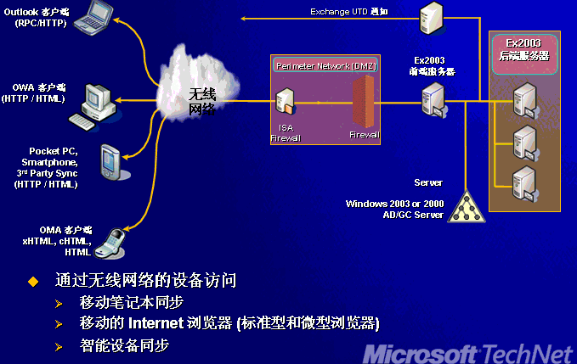
Exchange server 2003
架构体系
前后端架构
AG和RG概念

Slide 2
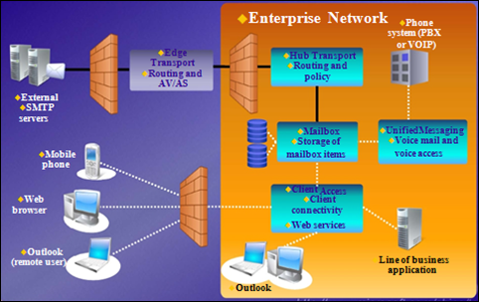
Exchange server 2010
exchange 2010对磁盘I/O的需求，相比2007降低了70%，相比2003降低了90%，所以可以使用很便宜的串口磁盘
在 Exchange 2007 开发过程中，一个重要约束是 CPU 性能。为了缓解该约束，Exchange 2007 划分为不同的服务器角色，从而可以通过服务器分离来进行扩展

Slide 3
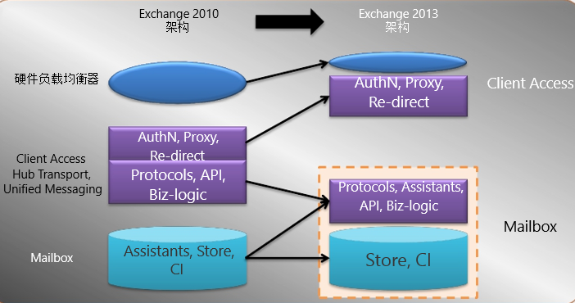
Exchange server 2013
CPU不再是瓶颈
会话无关性
RPC over HTTP
Exchange 2013 中的新增功能: Exchange 2013 Help https://technet.microsoft.com/zh-cn/library/jj150540(v=exchg.150).aspx

Slide 4
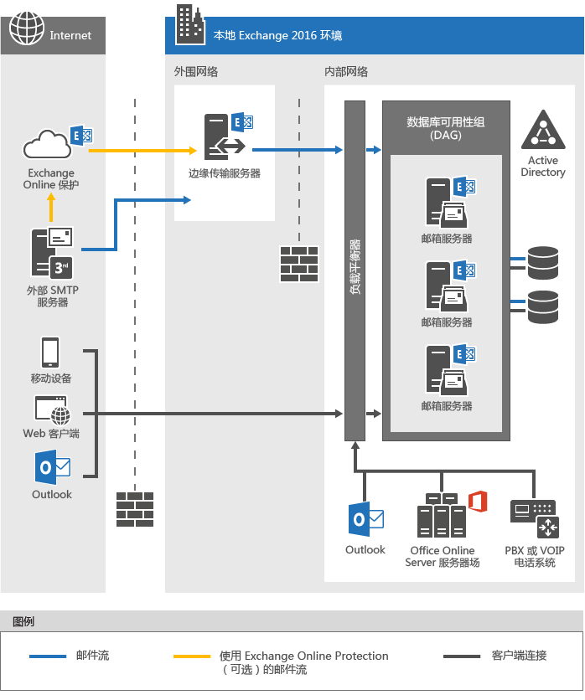
Exchange Server 2016
默认MAPI over HTTP
Web上的outlook
Exchange 2016 中的邮件路由可识别 DAG 边界以及 Active Directory 站点边界

